Slide 1
Lập Trình Net.(TIE501)
XÂY DỰNG ỨNG DỤNG QUẢN LÝ KHÁCH SẠN
Giảng viên hướng dẫn: Ths. Nguyễn Ngọc Minh
Sinh viên thực hiện:
DTH235738_Nguyễn văn trọng phuc_DH24TH3_NhómTH2_TổTH1
DTH235744_VÕ HOÀNG QUÂN.DH24TH3_NhómTH2_TổTH1

Slide 2
Trong những năm gần đây, sự phát triển mạnh mẽ của ngành du lịch – dịch vụ là điều không khó để nhận ra, các khách sạn, khu nghỉ dưỡng và cơ sở lưu trú đã không ngừng mở rộng quy mô cũng như nâng cao chất lượng phục vụ. Điều này dẫn đến nhu cầu tất yếu trong việc ứng dụng công nghệ thông tin nhằm tối ưu hóa quy trình quản lý, giảm thiểu sai sót thủ công và nâng cao hiệu suất hoạt động. Do đó, hệ thống quản lý khách sạn trở thành một trong những giải pháp quan trọng, giúp các cơ sở lưu trú vận hành chuyên nghiệp và hiện đại hơn.
Tổng Quan

Slide 3
Các công cụ thực hiện
1.SQL Sever
2.Visual studios 2022
3.Các thư viện

Slide 4
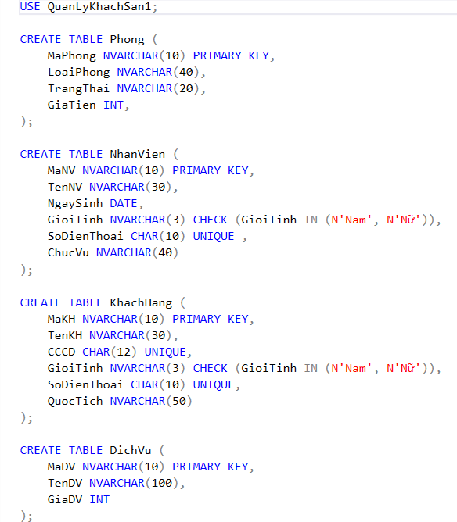
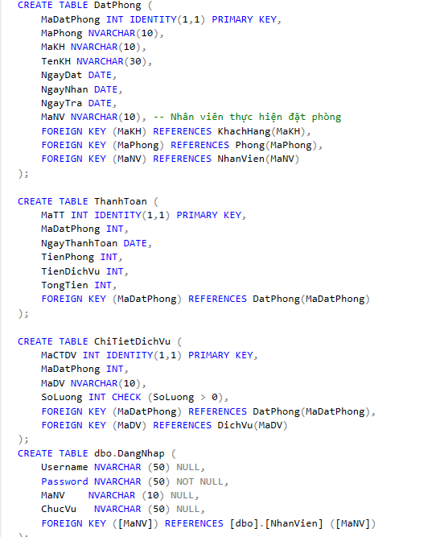
Tạo bảng cơ sở dữ liệ

Slide 5
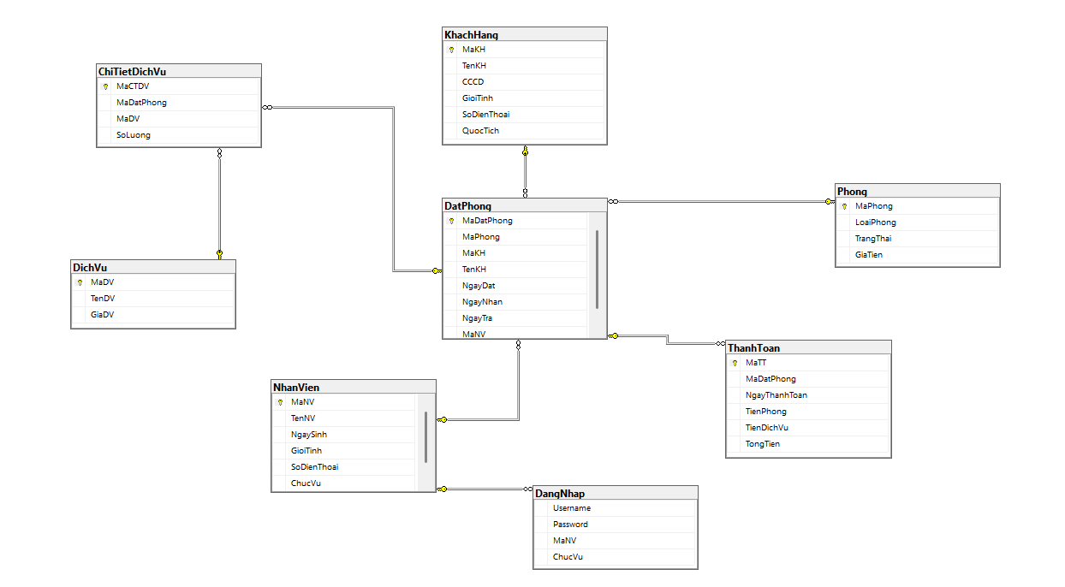
DATABASE DIAGRAMS

Slide 6
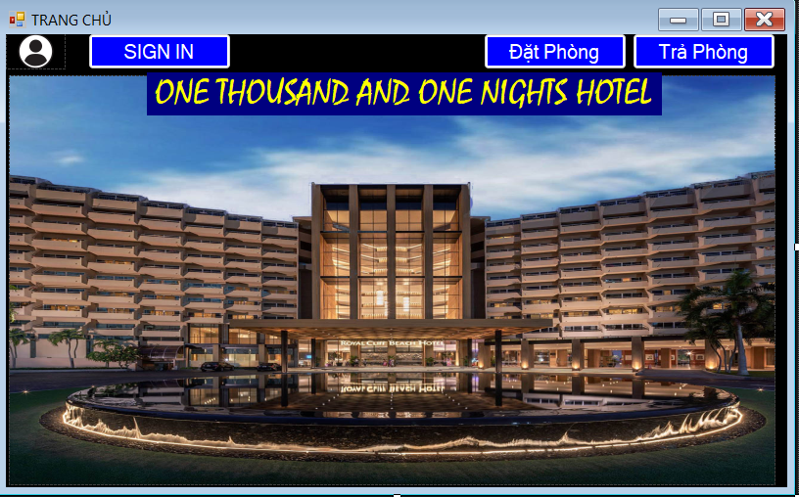
Giao Diện Trang chủ

Slide 7
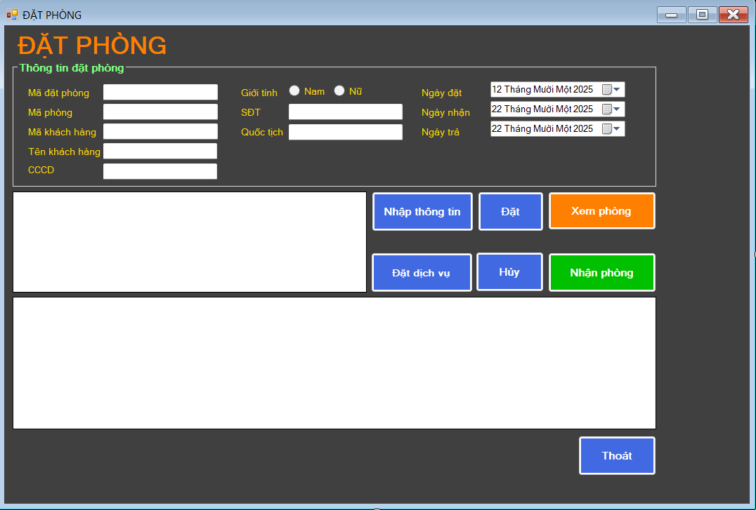
Giao Diện đặt phòng

Slide 8
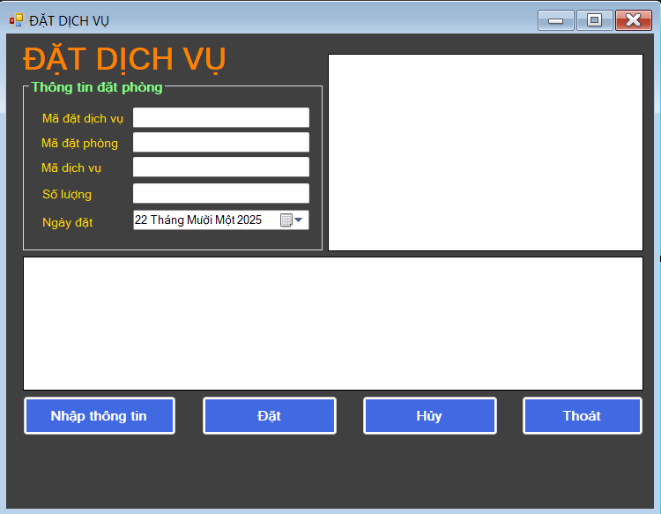
Giao Diện đặt dịch vụ

Slide 9
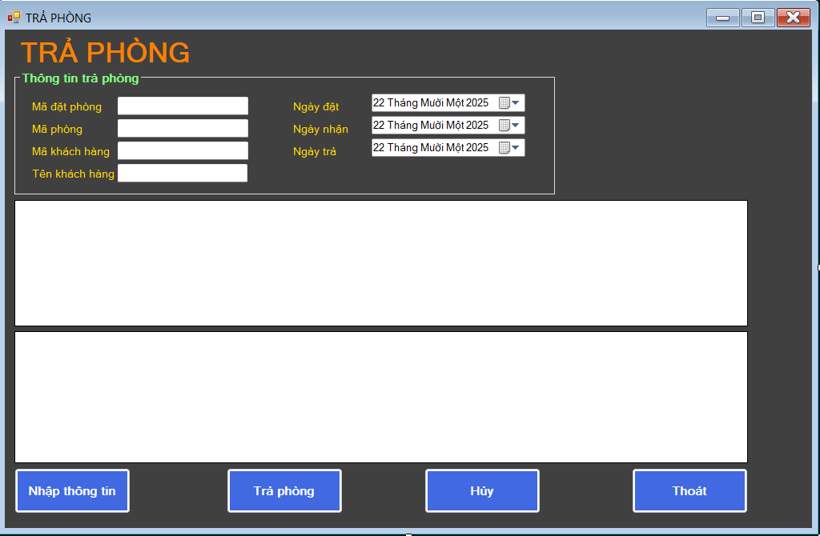
Giao Diện trả phòng

Slide 10
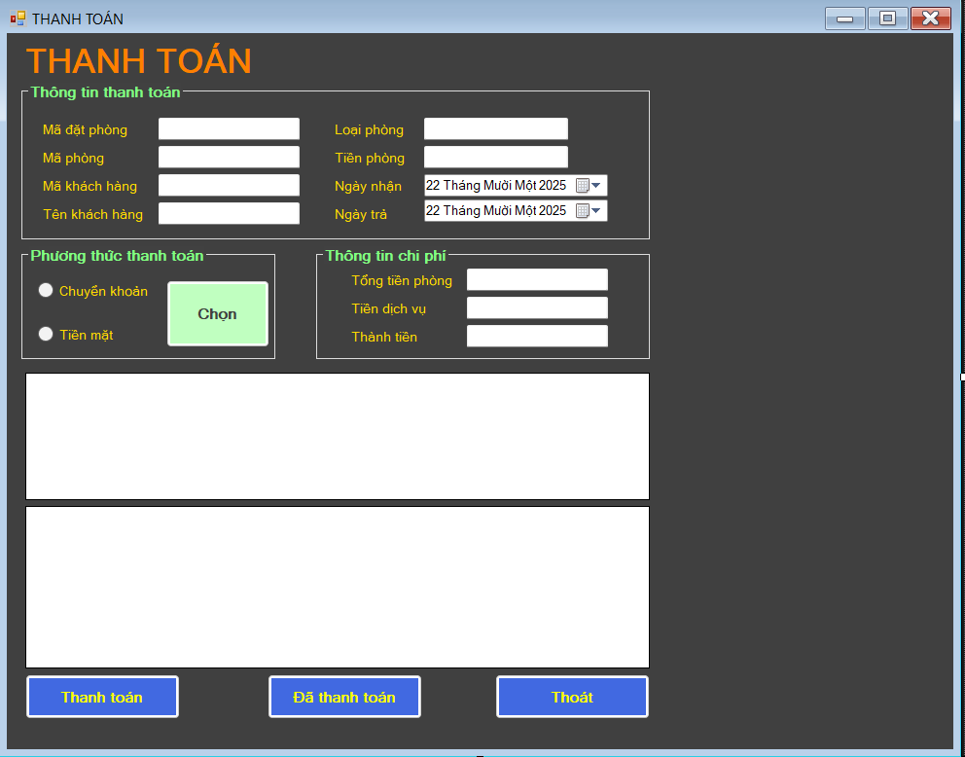
Giao Diện thanh toán

Slide 11
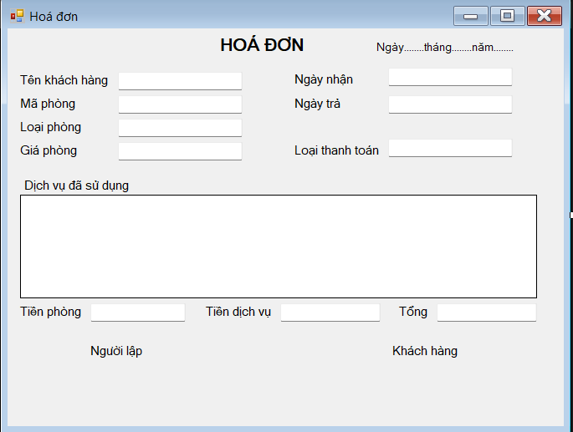
Giao Diện hóa đơn

Slide 12
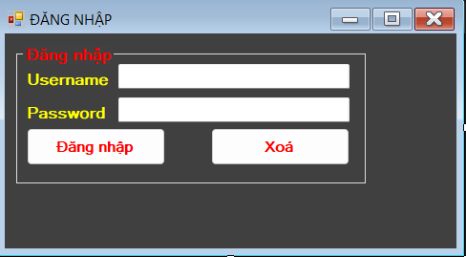
Giao Diện đăng nhập

Slide 13
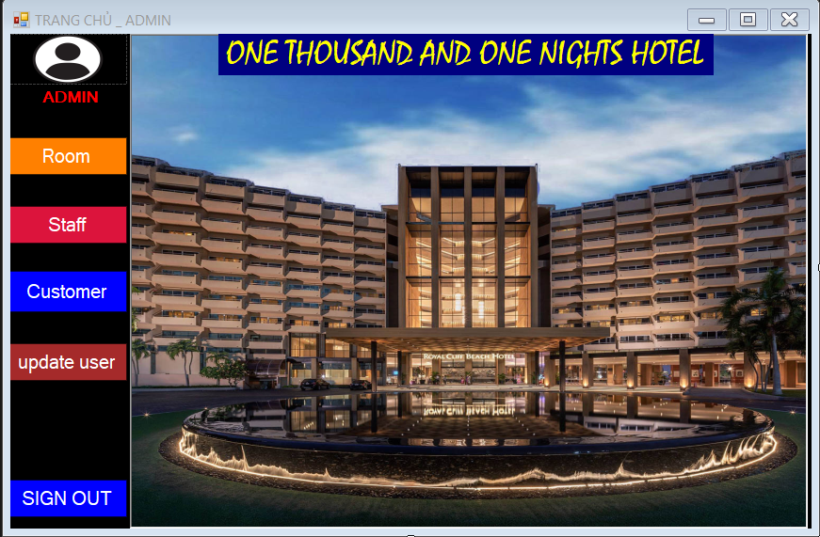
Giao Diện trang chủ admin

Slide 14
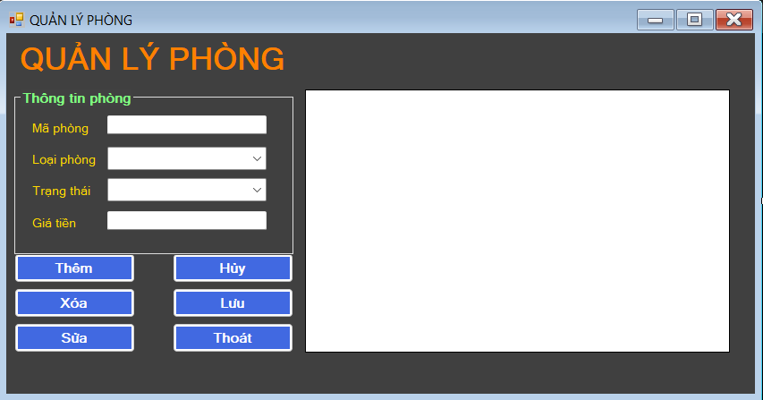
Giao Diện quản lý phòng

Slide 15
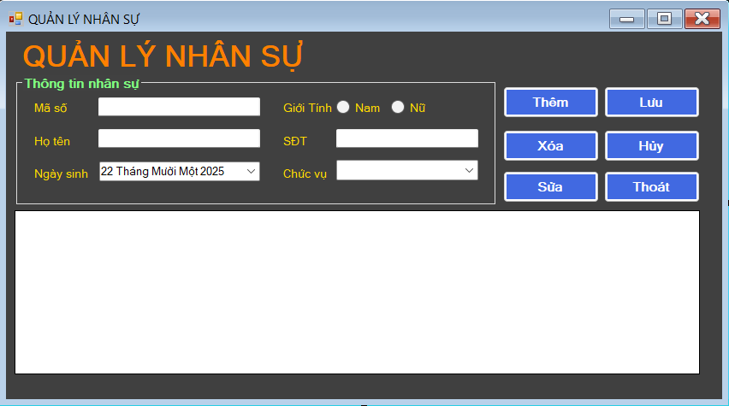
Giao Diện quản lý nhân sự

Slide 16
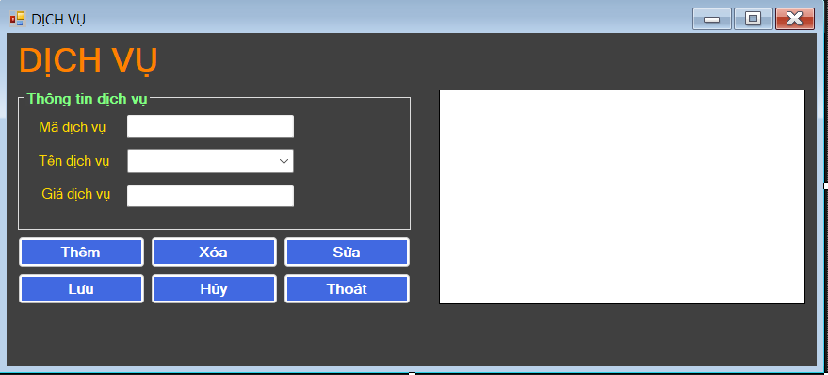
Giao Diện dịch vụ

Slide 17
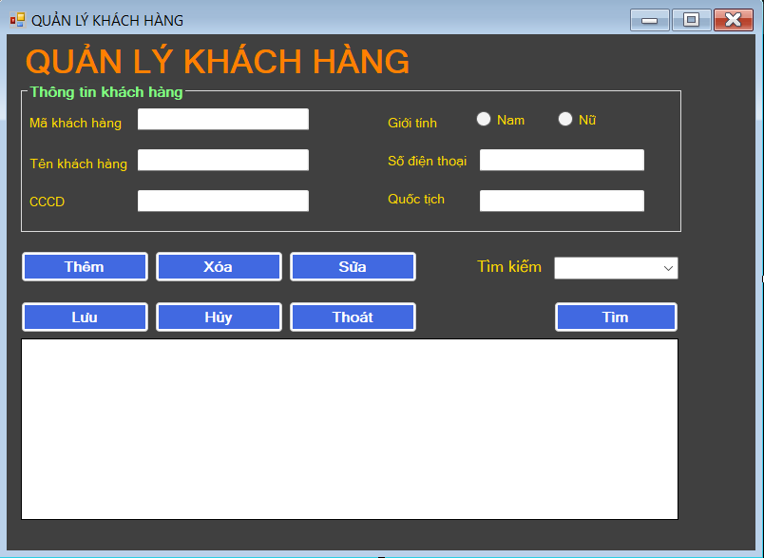
Giao Diện quản lý khách hàng

Slide 18
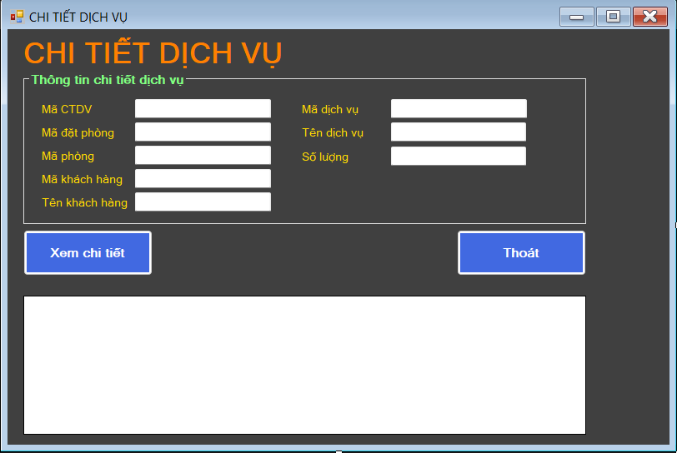
Giao Diện chi tiết dịch vụ

Slide 19
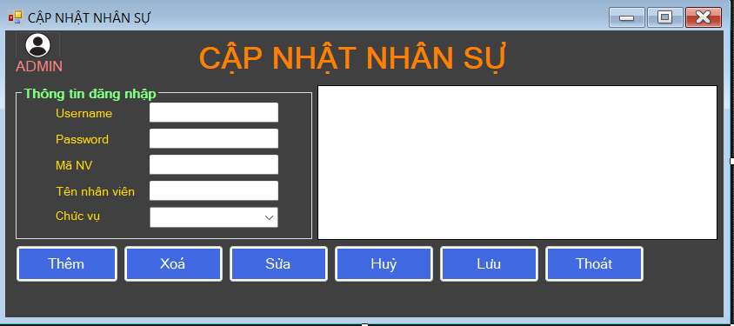
Giao Diện cập nhật nhân sự

Slide 20
Qua quá trình thực hiện đồ án Quản lý Khách sạn bằng C# và SQL Server, nhóm đã hoàn thành các chức năng chính như quản lý nhân viên quản lý phòng, khách hàng, đặt phòng, trả phòng, dịch vụ, đặt dịch vụ và hóa đơn. Đồ án giúp nhóm củng cố kiến thức về lập trình C#, Windows Forms, xử lý sự kiện, kết nối cơ sở dữ liệu và tổ chức mã nguồn.
Mặc dù hệ thống đã hoạt động ổn định, vẫn còn một số hạn chế như giao diện chưa hiện đại và chưa có phân quyền nâng cao. Trong tương lai, nhóm sẽ tiếp tục hoàn thiện để ứng dụng có thể triển khai thực tế.
Phần Kết

